Slide 1
程序设计实习
信息科学技术学院
郭炜 微博 http://weibo.com/guoweiofpku
http://blog.sina.com.cn/u/3266490431
email: guo_wei@pku.edu.cn

Slide 2
课程概况
期中考试30%，机考，考C++内容。
期末考试40%，机考，考算法题
平时成绩30%。其中，程序对战游戏5分，魔兽世界大作业5分。
参加全校程序设计竞赛可以获得1-4分的加分。一等奖4分，二等奖3分，三等奖2分，能过题1分
周末上机，助教答疑，检查作业。
课堂积极回答问题可以获得1分加分

Slide 3
关于mooc班
不用上课，不用上机，没有助教
作业、考试、评分标准和普通班完全相同
mooc地址：
https://www.icourse163.org/course/PKU-1002029030
https://www.icourse163.org/course/PKU-1001894005
不要做mooc上布置的作业，作业在 http://cxsjsx.openjudge.cn/

Slide 4
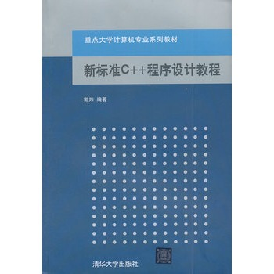
教材
《新标准C++程序设计教程》
作者：郭炜
清华大学出版社

Slide 5
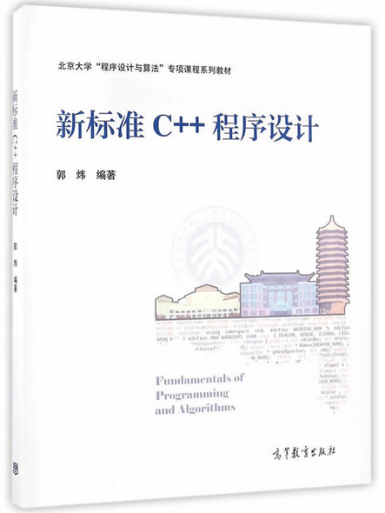
信息科学技术学院
配套教材：
高等教育出版社
《新标准C++程序设计》
郭炜 编著

Slide 6
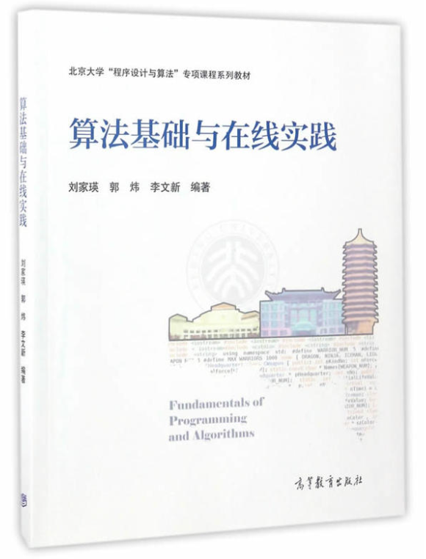
信息科学技术学院
配套教材：
高等教育出版社
《算法基础与在线实践》
刘家瑛 郭炜 李文新 编著
本讲义中所有例题，根据题目名称在http://openjudge.cn
“百练”组进行搜索即可提交

Slide 7
信息科学技术学院
配套教材：
高等教育出版社
《算法基础与在线实践》
刘家瑛 郭炜 李文新 编著
本讲义中所有例题，根据题目名称在http://openjudge.cn
“百练”组进行搜索即可提交

